Slide 1



Vamos para la Universidad | Gobernación de Antioquia – Universidad de Antioquia

Slide 2
Organización del material académico
Semana 3 / Sesión 6
Objetivo de la sesión:
Propiciar estrategias de manejo de la documentación académica.
Describir algunas técnicas de organización de la información que permitan crear un estilo propio de vida académica.
Vamos para la Universidad | Gobernación de Antioquia – Universidad de Antioquia

Slide 3

Agenda
Vamos para la Universidad ¡ Gobernación de Antioquia – Universidad de Antioquia

Slide 4
Agenda
Indagación de saberes previos: video “Fuentes de Información en Internet” (2’46”) y ejercicio.
Contenido: presentación sobre la “Organización del material académico”.
Vamos para la Universidad ¡ Gobernación de Antioquia – Universidad de Antioquia

Slide 5
Agenda
3. Actividad central: ejercicios sobre citación de fuentes de información a partir de un texto.
Lectura del texto Credibilidad de la Información en Internet
Revisión de citas y corrección de las mismas con base en las normas APA
Realización de la bibliografía del texto.
Resolución de preguntas.
4. Actividad de profundización: realización de ejercicios de citación con base en un video y un artículo.
Vamos para la Universidad ¡ Gobernación de Antioquia – Universidad de Antioquia

Slide 6

Activación de saberes previos
Vamos para la Universidad ¡ Gobernación de Antioquia – Universidad de Antioquia

Slide 7

Activación de saberes previos
¿Cómo busca información en Internet?
¿Cómo sabe si la información que busca en Internet es confiable?
Visualice y escuche el siguiente video: “Fuentes de información en Internet”
https://www.youtube.com/watch?v=f5OY9qr3tC4
Vamos para la Universidad ¡ Gobernación de Antioquia – Universidad de Antioquia

Slide 8
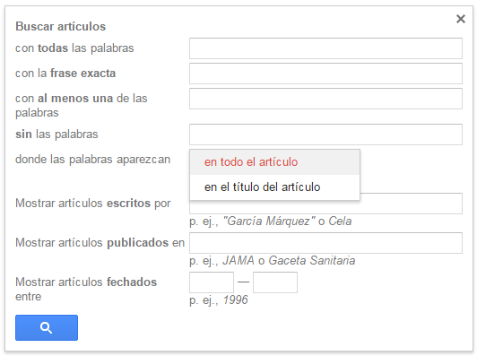
Activación de saberes previos
Realice el apareamiento, teniendo en cuenta qué registros le arrojaría una búsqueda avanzada con las palabras “Violencia contra la mujer”, según escriba la información en la siguiente tabla de búsqueda:
Vamos para la Universidad ¡ Gobernación de Antioquia – Universidad de Antioquia

Slide 9
Activación de saberes previos
1° Todas las palabras | Artículos con las palabras violencia o contra o la o mujer
2° Frase exacta | b) Artículos con las palabras violencia y contra y la y mujer en cualquier orden
3° Al menos una de las palabras | c)Artículos que no tengan las palabras violencia y contra y la y mujer
4° Sin las palabras | d) Artículos sobre violencia contra la mujer
Vamos para la Universidad ¡ Gobernación de Antioquia – Universidad de Antioquia

Slide 10
Activación de saberes previos
Si hace una búsqueda escribiendo la siguiente información en las siguientes casillas:
“frase exacta” las palabras El trabajo infantil
“publicados en” escribe la palabra Antioquia
“escritos por” la palabra Ospina
“fechados” los años correspondientes a la última década
¿Qué información arrojaría?
Vamos para la Universidad ¡ Gobernación de Antioquia – Universidad de Antioquia

Slide 11

Contenido
Vamos para la Universidad ¡ Gobernación de Antioquia – Universidad de Antioquia

Slide 12

Contenido
Organización del material académico
Para desarrollar un tema es necesario buscar y organizar la información relacionada con este.
Empezar con una delimitación clara del tema a indagar y un desglose de subtemas.
Realizar una lista con preguntas relacionadas con el tema.
Definir las cosas que sabe y las que desea saber sobre el tema.
Vamos para la Universidad ¡ Gobernación de Antioquia – Universidad de Antioquia

Slide 13
Contenido
Tomado y modificado de: López, C. (2008). Internet abierto: estrategias de búsqueda y evaluación de páginas web. Recuperado en febrero 17, 2016 de
http://aprendeenlinea.udea.edu.co/boa/contenidos.php/02bfb922b1cdd03854ff491cd9be697f/143/estilo/aHR0cDovL2FwcmVuZGVlbmxpbmVhLnVkZWEuZWR1LmNvL2VzdGlsb3MvYXp1bF9jb3Jwb3JhdGl2by5jc3M=/1/contenido/
Vamos para la Universidad ¡ Gobernación de Antioquia – Universidad de Antioquia

Slide 14
Contenido
Tipos de fuentes
Primarias | Secundarias
Documentos originales como: libros, artículos científicos, entre otros. | Entrevistas, compilaciones, enciclopedias y textos que sinteticen o den referencia de los originales.
Se sugiere:
Iniciar con conversaciones con expertos.
Consultar con las fuentes indirectas.
Llegar orientado hasta las fuentes primarias.
Vamos para la Universidad ¡ Gobernación de Antioquia – Universidad de Antioquia

Slide 15
Contenido
Selección de la información
Entre los criterios y prácticas más relevantes para seleccionar la información se encuentran:
Buscar en fuentes confiables: se recomienda revisar quién publica la información y realizar una prelectura de los paratextos (título, portada, contraportada, índice, tabla de contenido, prólogo, prefacio, abstract, resumen, presentación, conclusiones, entre otros).
Vamos para la Universidad ¡ Gobernación de Antioquia – Universidad de Antioquia

Slide 16
Contenido
2. Que el autor sea reconocido.
3. La calidad del tratamiento del tema y la actualidad del mismo.
4. Hacer una breve lista de autores y acceder a una o varias de las fuentes originales.
Vamos para la Universidad ¡ Gobernación de Antioquia – Universidad de Antioquia

Slide 17
Contenido
5. Escoger las fuentes que realicen un tratamiento completo de los aspectos por estudiar.
6. Saber qué tan actualizados están los documentos que se van a analizar. Aunque hay que tener en cuenta que existen textos e información que no pierden vigencia.
Vamos para la Universidad ¡ Gobernación de Antioquia – Universidad de Antioquia

Slide 18
Contenido
Citas y referencias bibliográficas
Vamos para la Universidad ¡ Gobernación de Antioquia – Universidad de Antioquia

Slide 19
Contenido
La cita
Es una frase, texto, idea, enunciado expresado por una persona (autor) que sirve para fundamentar un argumento.
Citar es hacer una referencia dentro del texto a las fuentes de información.
Las citas en el texto informan al lector de lo que se está citando en ese punto.
Vamos para la Universidad ¡ Gobernación de Antioquia – Universidad de Antioquia

Slide 20
Contenido
¿Por qué citar?
Para reconocer al autor por su trabajo.
Para argumentar o referir a las fuentes en las que está fundamentado el trabajo.
Para otorgar credibilidad al trabajo.
Para evitar el plagio.
Vamos para la Universidad ¡ Gobernación de Antioquia – Universidad de Antioquia

Slide 21

Actividad
Tipos de citas
Literales
Son textuales y van entrecomilladas y la cita va entre paréntesis indicando el apellido del autor, el año y la página o páginas de la/s que se ha extraído dicho texto.
"por educación a distancia entendemos (...) contacto ocasional con otros estudiantes" (Rowntree, 1986, 16)”.
Vamos para la Universidad ¡ Gobernación de Antioquia – Universidad de Antioquia

Slide 22
Actividad
Tipos de citas
No literales
Hace un resumen o parafraseo de las ideas del autor con las propias palabras y la cita va entre paréntesis, indicando el apellido del autor y el año, separados por una coma.
(Martínez, 2011)
Vamos para la Universidad ¡ Gobernación de Antioquia – Universidad de Antioquia

Slide 23
Actividad
Cita literal larga
Tienen más de 40 palabras.
Se debe escribir el fragmento de manera literal, sin comillas.
Se escribe en un párrafo nuevo.
Incluye un margen de cinco espacios tanto a la derecha como a la izquierda.
Se debe incluir autor, año y página.
Vamos para la Universidad ¡ Gobernación de Antioquia – Universidad de Antioquia

Slide 24
Contenido
El plagio
Práctica que consiste en copiar obras ajenas, dándolas como propias.
Puede ser una copia total o parcial de una obra o texto de otro autor.
Ocurre tanto al tomar partes de libros como de la web: plagio cibernético.
Vamos para la Universidad ¡ Gobernación de Antioquia – Universidad de Antioquia

Slide 25
Contenido
Formas evitar el plagio
Citando adecuadamente
Parafraseando
Presentando listas de referencias
Vamos para la Universidad ¡ Gobernación de Antioquia – Universidad de Antioquia

Slide 26
Contenido
Bibliografía
Al final del trabajo recoge la información completa de las fuentes citadas en el texto.
Se detallan en forma alfabética al final de un documento.
Vamos para la Universidad ¡ Gobernación de Antioquia – Universidad de Antioquia

Slide 27
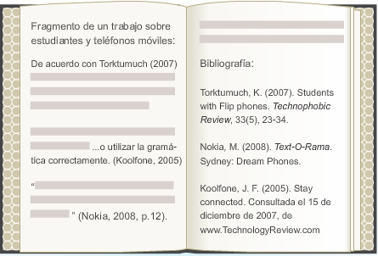
Contenido
Ejemplo
Tomado de: http://ci2.es/objetos-de-aprendizaje/elaborando-referencias-bibliograficas
Vamos para la Universidad ¡ Gobernación de Antioquia – Universidad de Antioquia

Slide 28
Contenido
Estilos de elaboración
Normas ICONTEC: Instituto Colombiano de Normas Técnicas y Certificación.
Normas Vancouver: relacionadas con las ciencias de la salud.
Normas APA: America Psychological Association establece el formato para todo tipo de citas y documentos en psicología y ciencias sociales.
Vamos para la Universidad ¡ Gobernación de Antioquia – Universidad de Antioquia

Slide 29
Contenido
Estilos de elaboración
Existen algunas diferencias entre uno u otro estilo que tiene que ver con el uso de mayúsculas o minúsculas en el autor, la posición del año de publicación, el formato del nombre de la publicación (en cursiva o subrayado), la inclusión o no de la fecha de publicación.
Vamos para la Universidad ¡ Gobernación de Antioquia – Universidad de Antioquia

Slide 30
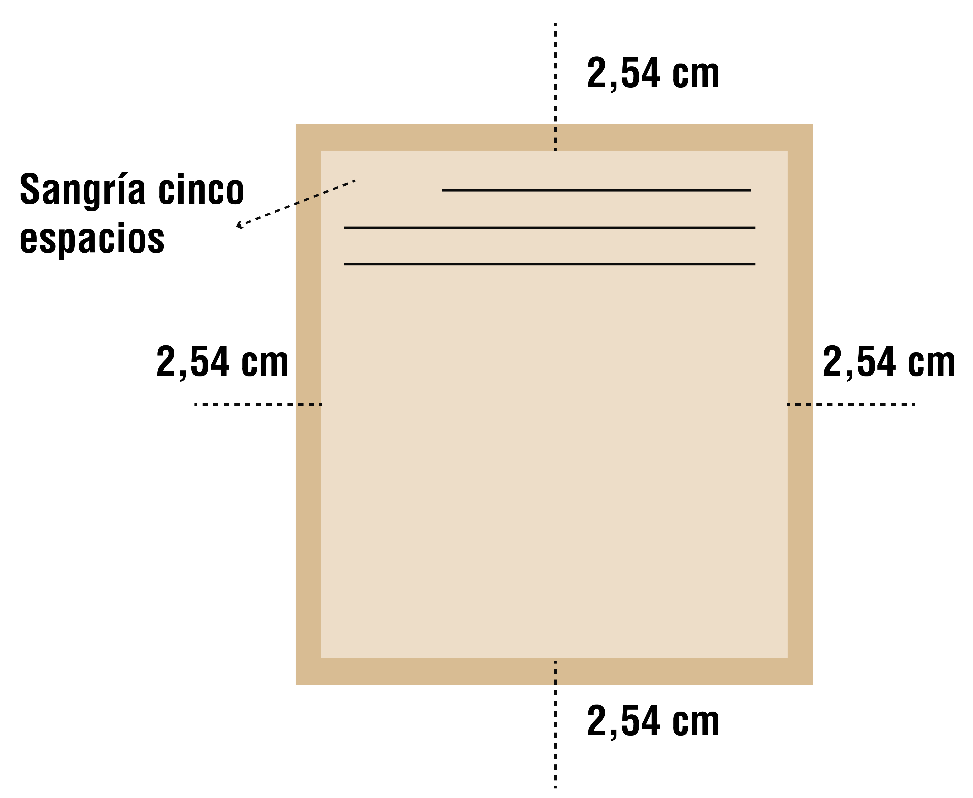
Contenido
Normas APA
Márgenes: deben ser de 2.5 cm en toda la hoja.
Sangría: cinco espacios en la primera línea de cada párrafo.
Espaciado: texto a doble espacio y dos espacios entre párrafos.
Letra: Times New Roman, tamaño 12.
Papel: tamaño carta
Vamos para la Universidad ¡ Gobernación de Antioquia – Universidad de Antioquia

Slide 31
Contenido
Existen algunas diferencias entre uno u otro estilo que tiene que ver con el uso de mayúsculas o minúsculas en el autor, la posición del año de publicación, el formato del nombre de la publicación (en cursiva o subrayado), la inclusión o no de la fecha de publicación.
Vamos para la Universidad ¡ Gobernación de Antioquia – Universidad de Antioquia

Slide 32
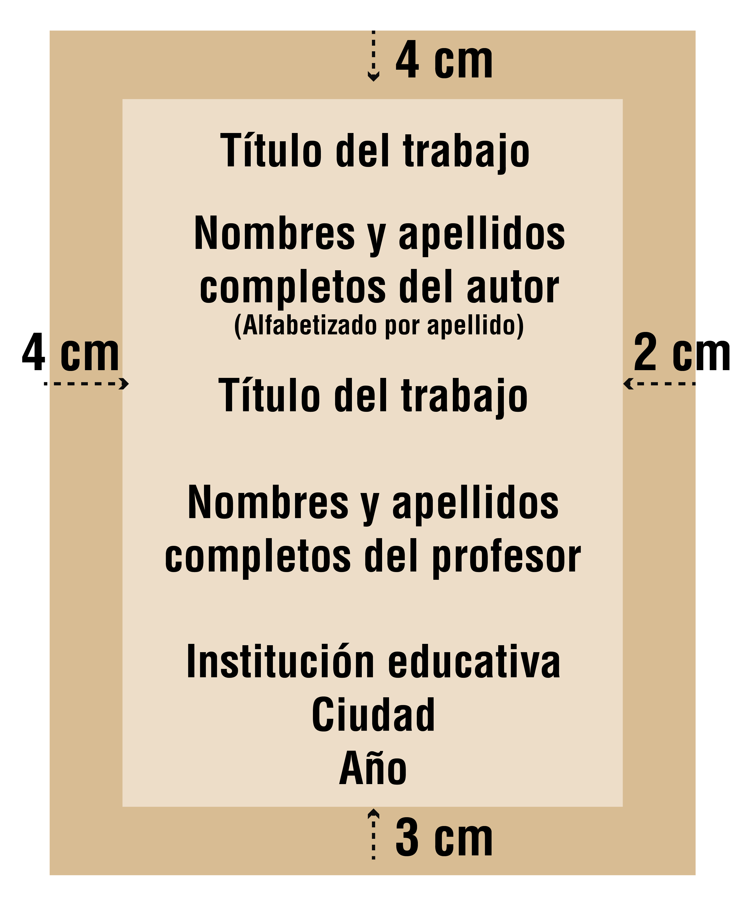
Contenido
Vamos para la Universidad ¡ Gobernación de Antioquia – Universidad de Antioquia

Slide 33
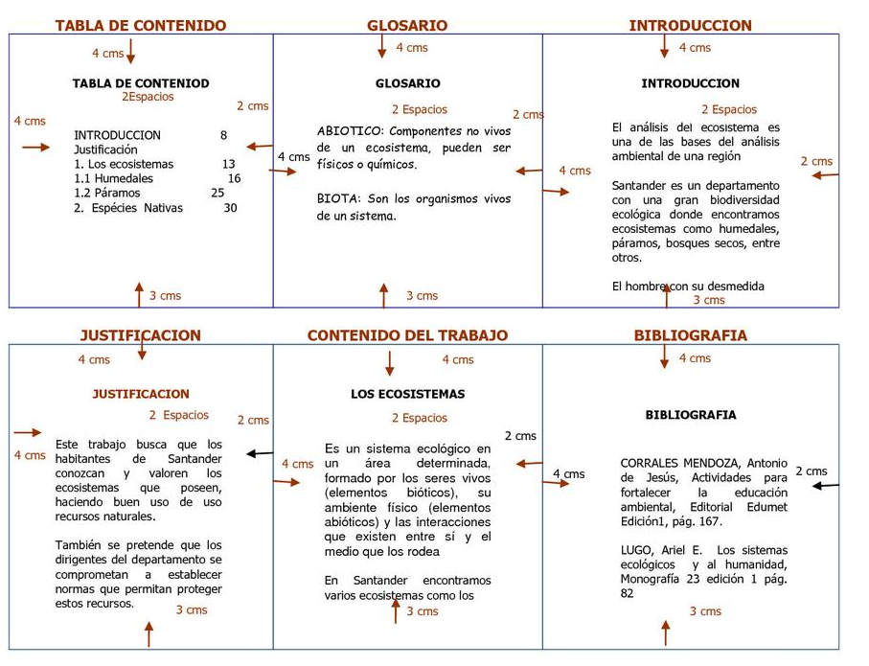
Contenido
Vamos para la Universidad ¡ Gobernación de Antioquia – Universidad de Antioquia

Slide 34
Actividad
Vamos para la Universidad ¡ Gobernación de Antioquia – Universidad de Antioquia

Slide 35
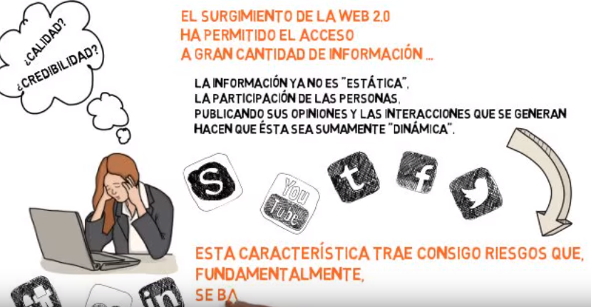
Actividad
Antes:
Visualice y escuche el video Credibilidad de la información en Internet de Carlos Flores teniendo en cuenta las preguntas propuestas:
https://www.youtube.com/watch?v=knlBfv4qg_0
Vamos para la Universidad ¡ Gobernación de Antioquia – Universidad de Antioquia

Slide 36
Actividad
¿Por qué no es confiable la información en Internet?
¿Cuál es la fuente de este texto?
Vamos para la Universidad ¡ Gobernación de Antioquia – Universidad de Antioquia

Slide 37
Actividad
Durante:
Leer el texto Credibilidad de la información en Internet http://reteducativa.blogspot.com.co/2008/08/credibilidad-de-la-informacin-en.html ) y realizar el siguiente ejercicio:
1. Revisar qué tipo de citas utiliza el texto.
2.Corregir las citas bibliográficas para ajustarlas a las
normas APA.
Vamos para la Universidad ¡ Gobernación de Antioquia – Universidad de Antioquia

Slide 38
Actividad
Después:
Culminada la revisión del documento y la corrección de las citas bibliográficas según las normas APA, realiza la bibliografía de este texto, para lo cual se presenta la norma para hacerlo y los datos de los textos citados.
Vamos para la Universidad ¡ Gobernación de Antioquia – Universidad de Antioquia

Slide 39
Actividad
Referencias bibliográficas:
A cada tipo de fuente de información le corresponde un formato de referencia.
Contiene elementos básicos del autor, el año de publicación, el título de la fuente, el lugar de publicación y la casa editorial.
Vamos para la Universidad ¡ Gobernación de Antioquia – Universidad de Antioquia

Slide 40
Actividad
Libros | Periódicas | Web
Autor/es. (año). Título. Lugar de edición: Editorial Ardila, R. (1982). Psicología del aprendizaje. México: Siglo Veintiuno Editores. | Autor/es. (año). Título del artículo. Título de la revista, volumen. Páginas. Lorenzo-Escolar, Nieves. (2009). La ley de propiedad intelectual y su repercusión en la actividad de las bibliotecas. Revista Española de Documentación Científica, 32. 34-45. | Autor/es. (año de la última actualización). Título. Fecha de consulta, dirección web Instituto Colombiano de Bienestar Familiar. (2012). Relaciones intrafamiliares. Consultada el 30 de octubre de 2012, en http://www.icbf.gov.co/portal/page/portal/PortalICBF
Vamos para la Universidad ¡ Gobernación de Antioquia – Universidad de Antioquia

Slide 41
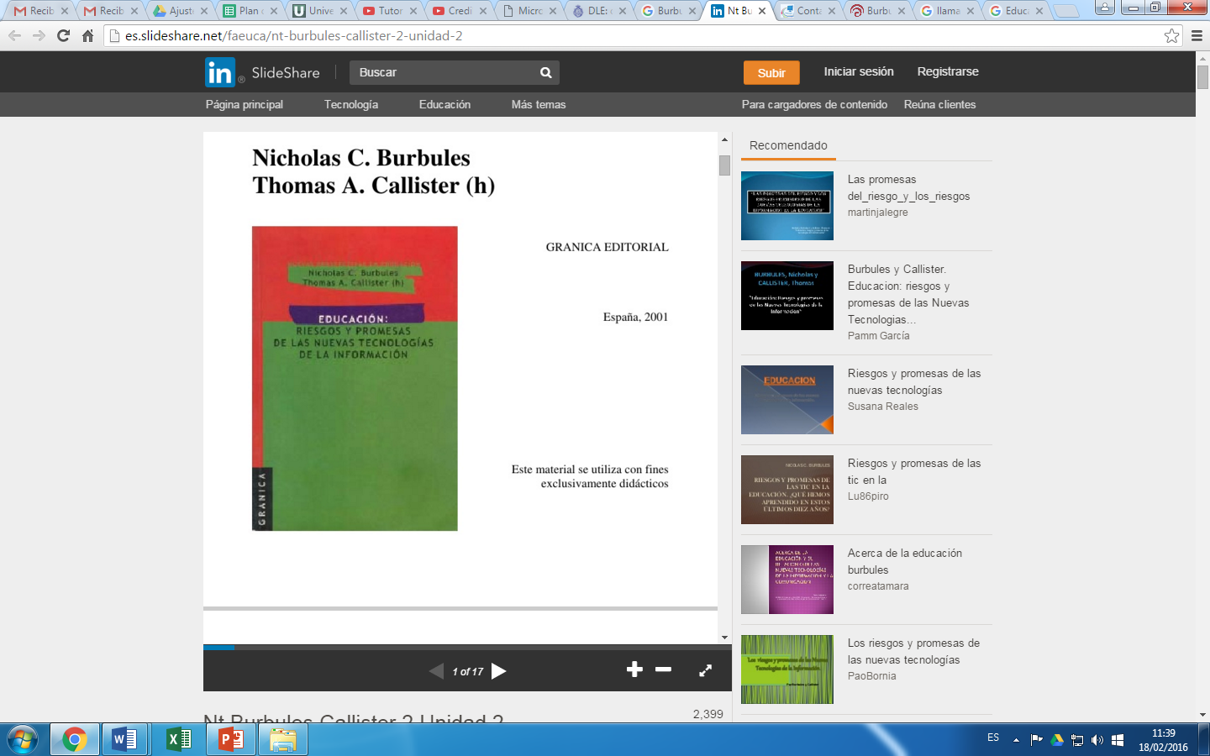
Actividad
Textos citados:
La cita corresponde a la pág. 157
Vamos para la Universidad ¡ Gobernación de Antioquia – Universidad de Antioquia

Slide 42
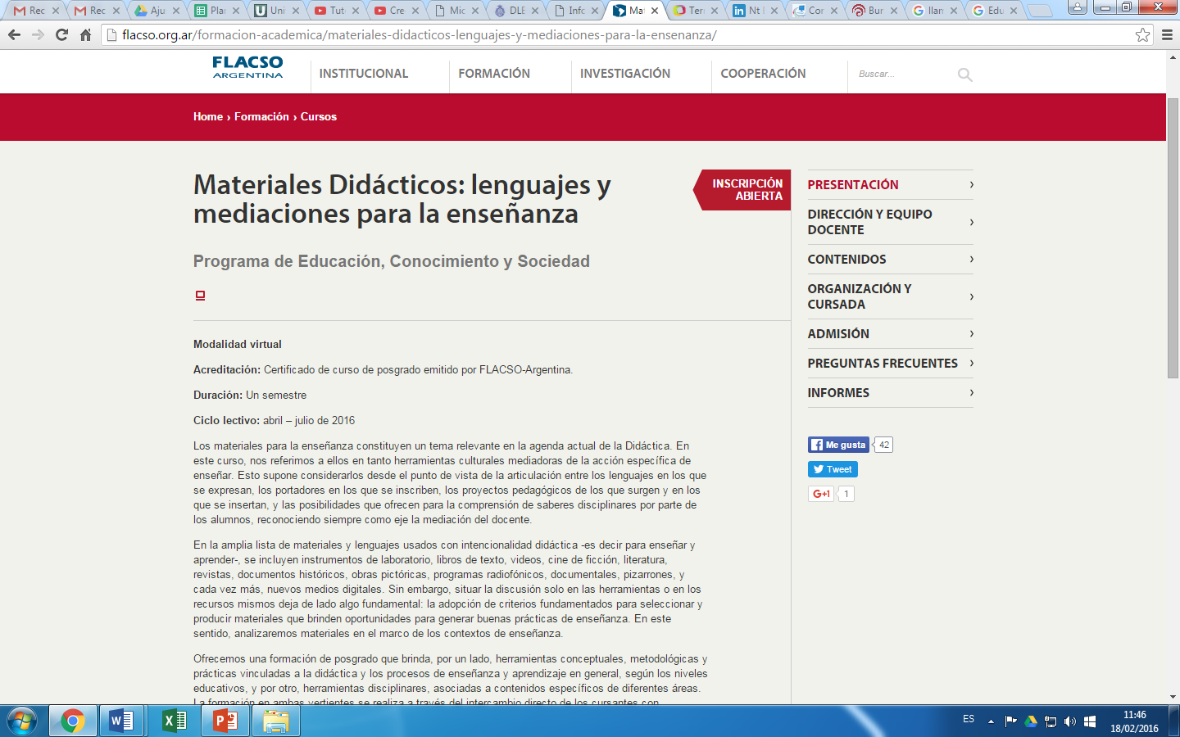
Actividad
Material hecho por Anahí Mansur para este posgrado.
Vamos para la Universidad ¡ Gobernación de Antioquia – Universidad de Antioquia

Slide 43
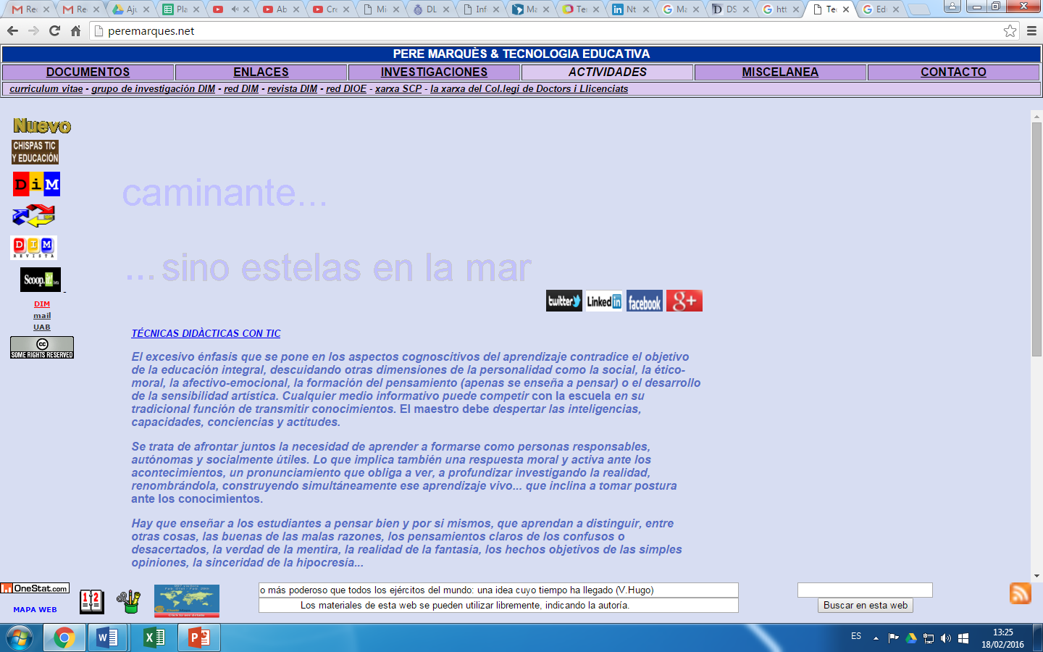
Actividad
Página web de Pere Marquès Graells
Vamos para la Universidad ¡ Gobernación de Antioquia – Universidad de Antioquia

Slide 44
Actividad
Cierre:
Señale qué dificultades presenta el texto para la citación.
Cómo considera que se debe referenciar la cita de cita y por qué es mejor ir a la fuente original.
Vamos para la Universidad ¡ Gobernación de Antioquia – Universidad de Antioquia

Slide 45

Actividad de profundización
Visualizar video, leer texto y
realizar ejercicios.
Vamos para la Universidad ¡ Gobernación de Antioquia – Universidad de Antioquia

Slide 46
Créditos
Fotografías
Pregunta3. Autor: Pimkie. En: https://www.flickr.com/photos/pimkie_fotos/2759902856/
Vamos para la Universidad ¡ Gobernación de Antioquia – Universidad de Antioquia

